Slide 1


Estudi i desenvolupament d’una arquitectura d’intel·ligència artificial neuromòrfica basada en xarxes neuronals de polsos (SNNs).
Alejandro Pérez Hernández
Grau en Enginyeria en Tecnologies Industrials
Director: Álvaro Gómez Pau
Abril 2026

Slide 2
Índex
Motivació
Objectius del treball
Base tècnica: ANN
Base tècnica: SNN
Metodologia general de conversió
Cas pràctic 1: Classificació de punts dins o fora d’un polígon
Resultats del cas polígon
Cas pràctic 2: Implementació pel dataset MNIST
Resultats MNIST
Comparativa visual CNN vs SNN
Resultats
Pressupost i impacte ambiental i social
Conclusions i treball futur
02

Slide 3
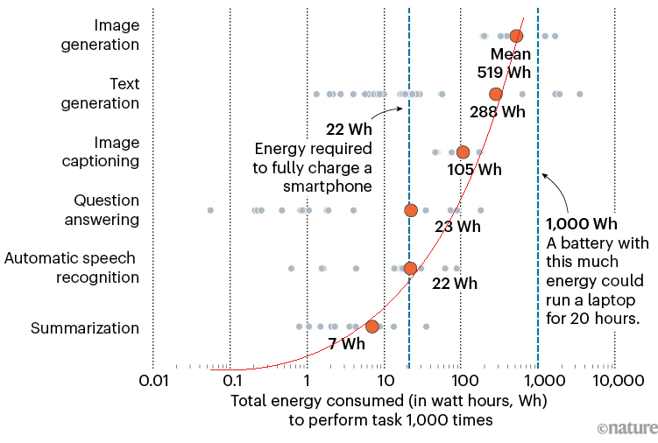
Motivació
Dificultat d’implementació en sistemes amb recursos limitats
Alt cost computacional
Grans consums en centres de dades
Consum energètic associat a models d’IA. Font: S. Chen, Nature, 2025.
03

Slide 4
Objectius del treball
Comprovar la viabilitat de la conversió d’una ANN a una SNN mantenint un comportament funcional similar.
Avaluar si les SNNs poden constituir una alternativa prometedora a les ANNs en escenaris on l’eficiència energètica i el processament temporal són factors rellevants.
Flow de treball:
1
Entendre
2
Implementar
3
Avaluar
Situar les SNNs dins l’evolució de la IA i estudiar-ne els fonaments tècnics.
Entrenar models ANN/CNN i convertir-los a SNN mitjançant codificació per taxa.
Comparar resultats, visualitzar prediccions i valorar-ne potencial tecnològic.
04

Slide 5
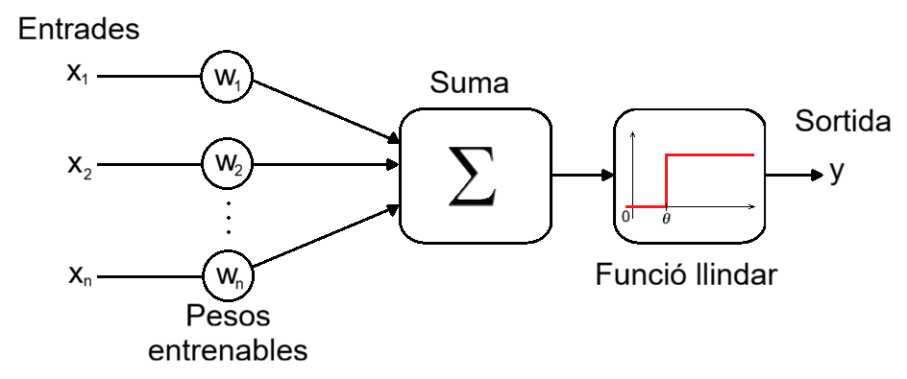
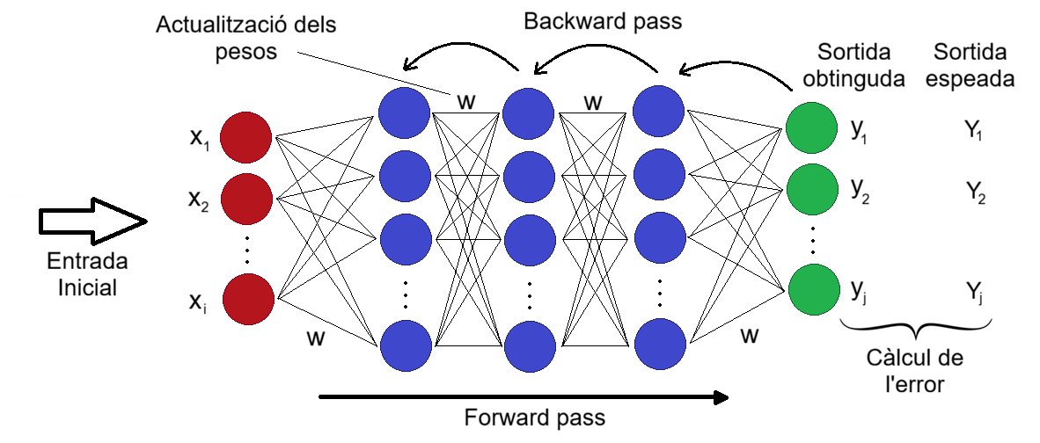
Base tècnica: ANN
Model de neurona de perceptró. Font: F. Rosenblatt, Psychological Review, 1958.
Capes i activacions contínues
S’organitza en capes d’entrada, capes ocultes i una capa de sortida, connectades mitjançant pesos i biaixos.
Cada neurona rep les sortides de la capa anterior, en calcula una suma ponderada i hi aplica una funció d’activació no lineal.
Durant l’entrenament, les dades recorren la xarxa en un forward pass per obtenir una predicció.
A continuació, l’error entre la sortida predita i la real es propaga enrere per ajustar pesos i biaixos mitjançant retropropagació.
05

Slide 6
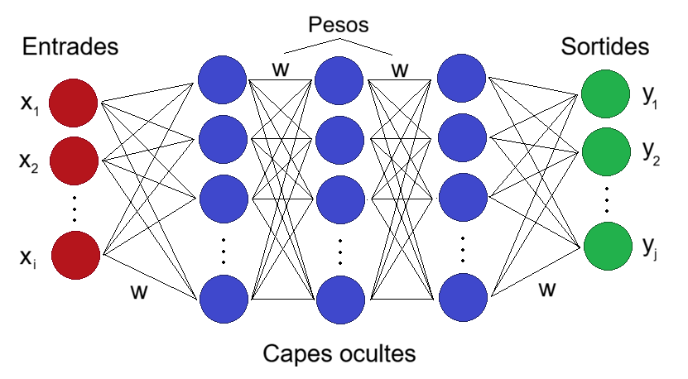
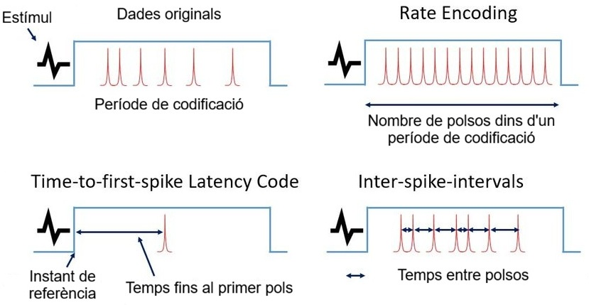
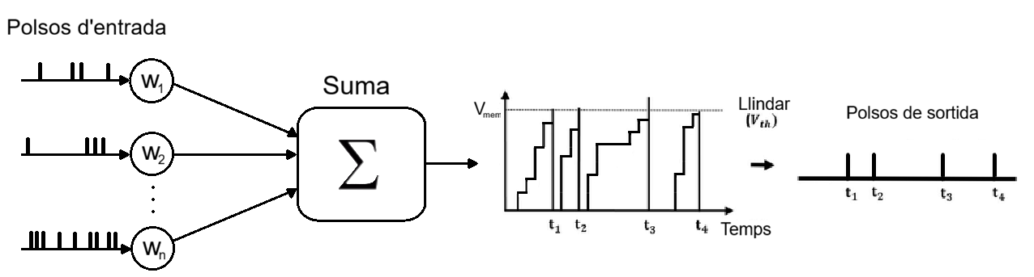
Base tècnica: SNN
Model de neurona. Font: L. Lapicque, 1907.
Capes i activacions contínues
Tipus de codificació. Font: C. Zhao et al., 2017.
S’organitza en capes de neurones connectades per pesos sinàptics, però la informació es transmet mitjançant polsos discrets en el temps.
Cada neurona acumula al llarg del temps els corrents o polsos d’entrada al seu potencial de membrana, incorporant també un mecanisme de fuga.
Quan aquest potencial supera un llindar, la neurona emet un spike i reinicia parcialment o totalment el seu estat intern.
Durant l’entrenament o la conversió des d’una ANN, el comportament de la xarxa s’ajusta tenint en compte la dinàmica temporal i la taxa o el patró de polsos generats.
06

Slide 7
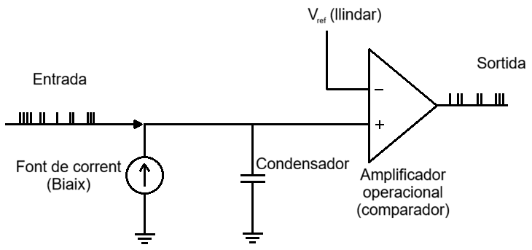
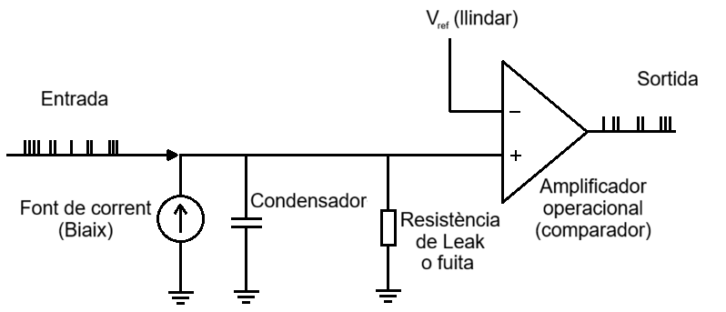
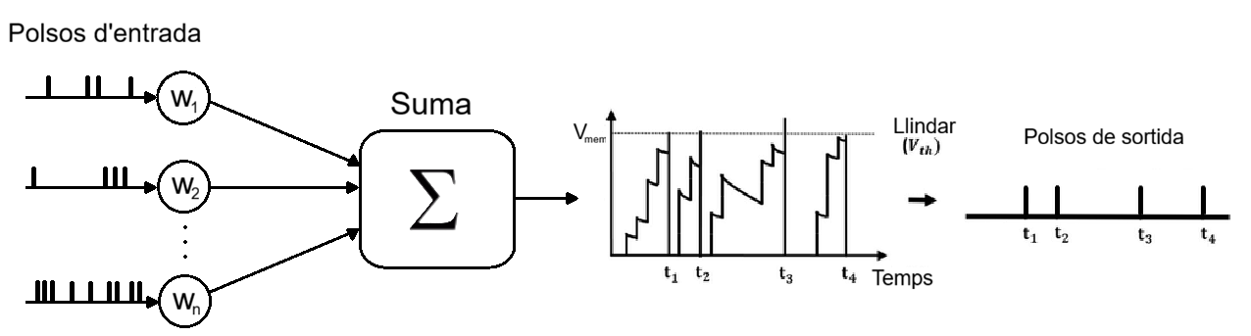
Base tècnica: SNN
IF
Model de neurona
SNN: potencial + llindar + Spike model
LIF
07

Slide 8
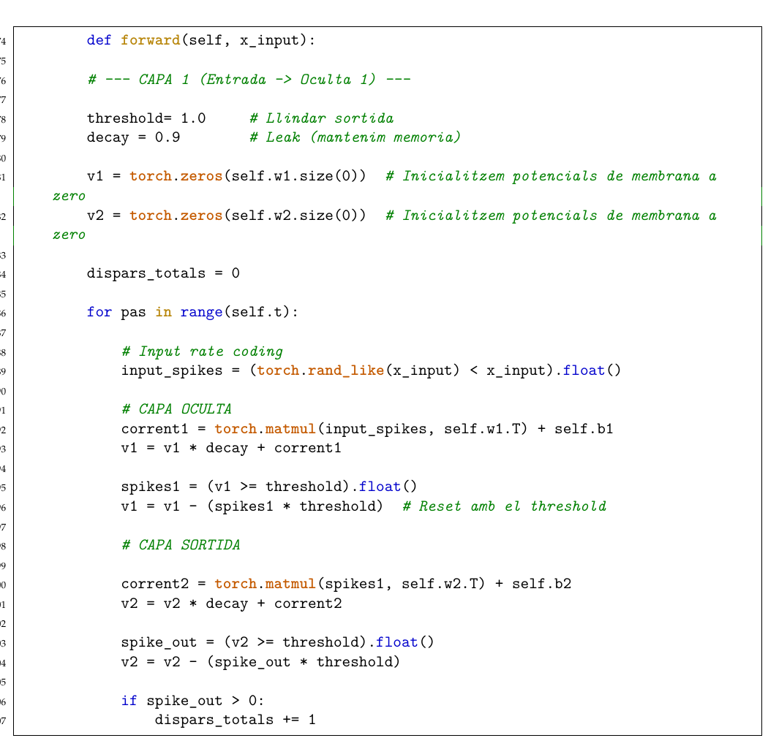
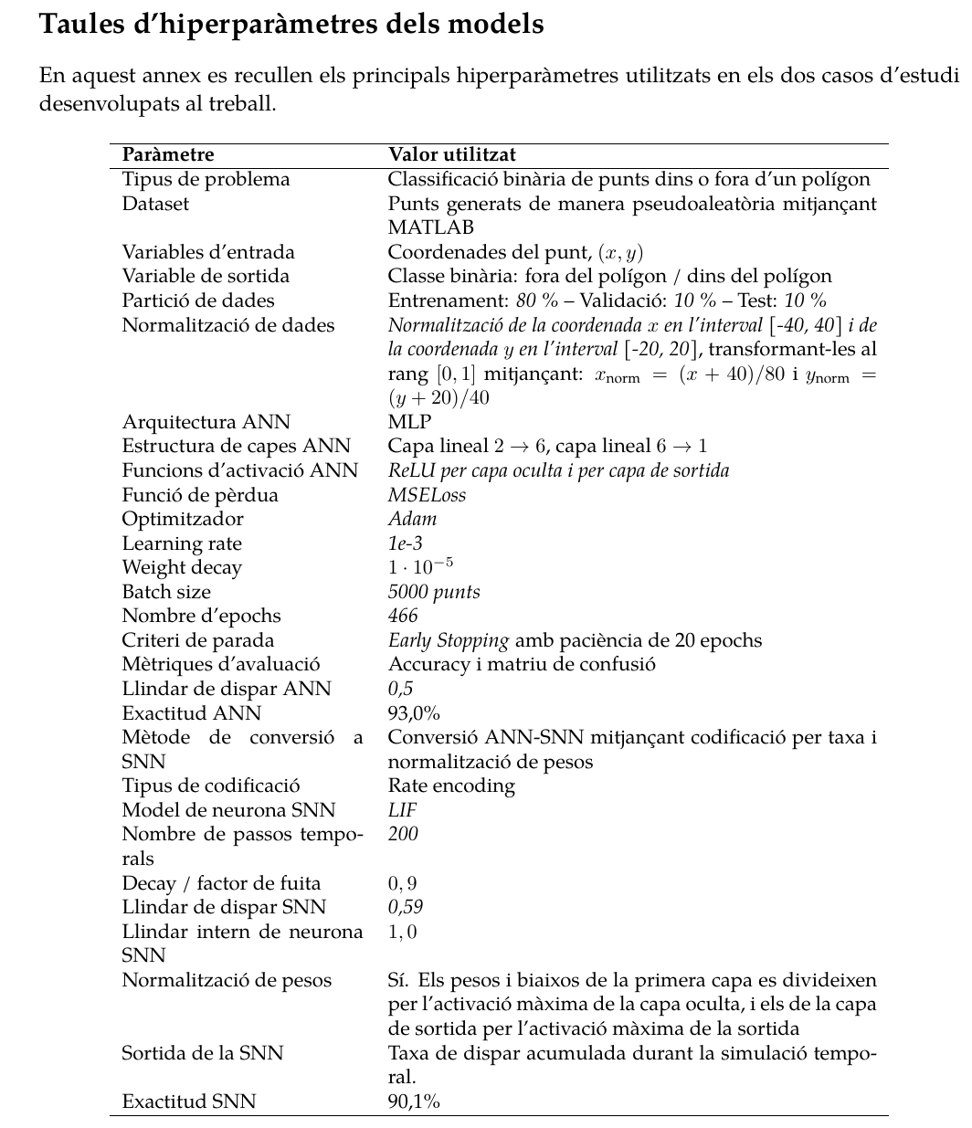
Metodologia general de conversió
1
Entrenar ANN/CNN
2
Extreure pesos
3
Normalitzar
4
Simular SNN
5
Comparar
Backpropagation sobre dades etiquetades
Transferència de pesos i biaixos
Adaptar escales i llindars
Rate encoding + passos temporals
Accuracy i matrius de confusió
Fragment de codi de conversió i dinàmica temporal
Hiperparàmetres del cas polígon
08

Slide 9
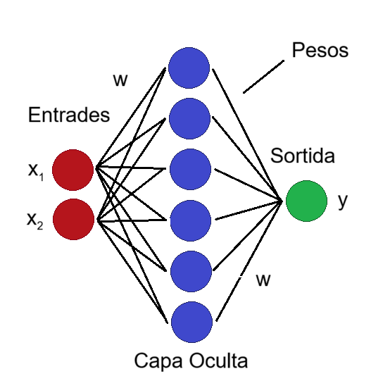
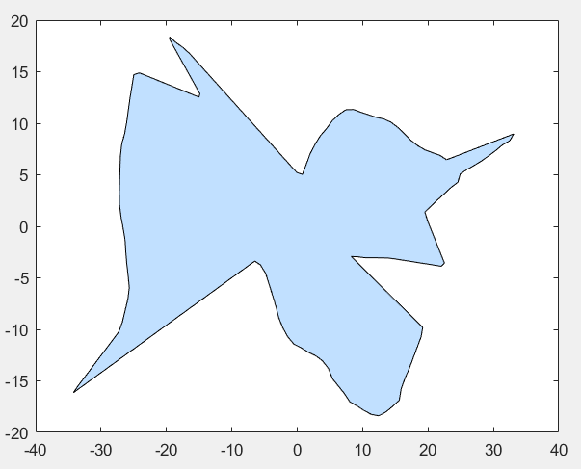
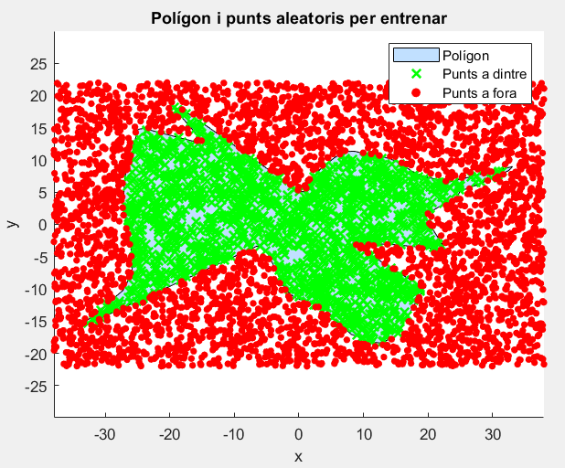
Cas pràctic 1: Classificació de punts dins o fora d’un polígon
Dades pseudoaleatòries generades en MATLAB.
Entrada: coordenades normalitzades x,y.
Sortida: 0 fora del polígon, 1 dins.
Model base: MLP 2 → 6 → 1 amb ReLU.
Polígon generat amb MATLAB
Dades generades: classe 0/1
09

Slide 10
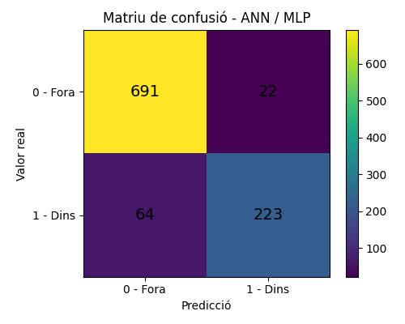

Resultats del cas polígon
Matriu de confusió ANN / MLP
Matriu de confusió SNN
ANN: 93,0% → SNN: 90,1%
Pèrdua aproximada: 2,9 punts percentuals. Errors principalment prop de la frontera de decisió.
10

Slide 11
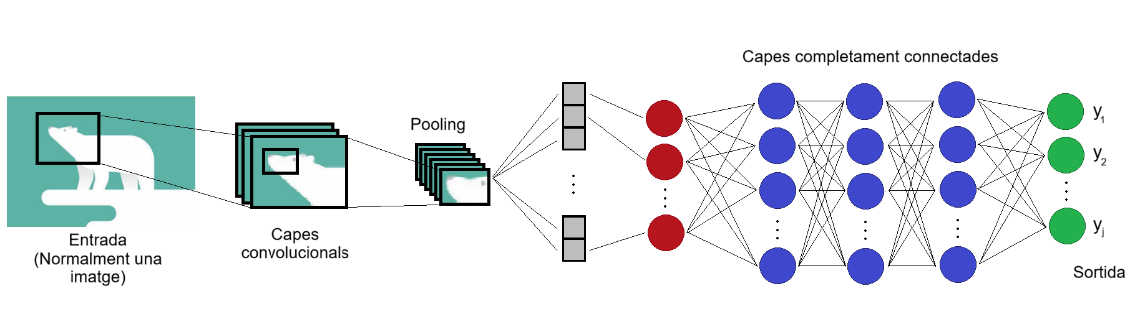
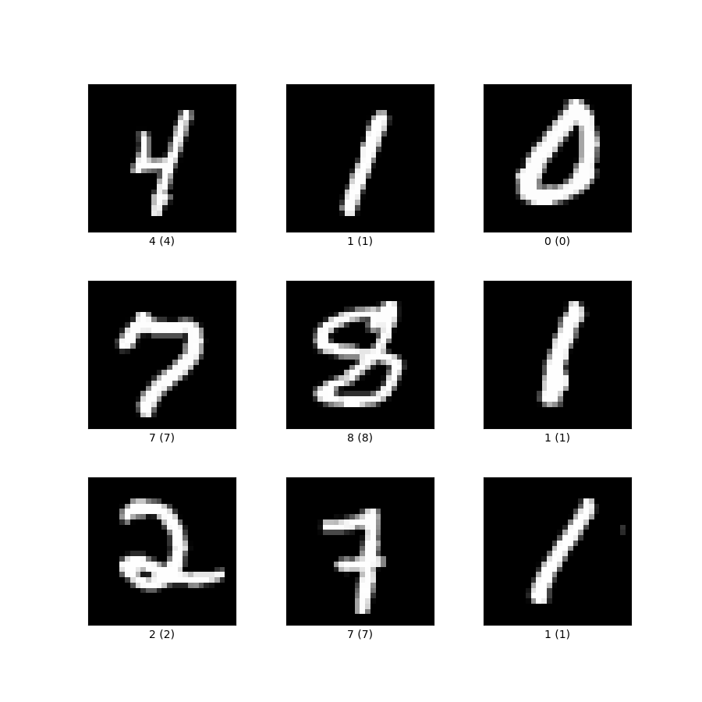
Cas pràctic 2: Implementació pel dataset MNIST
Estructura CNN
Dataset de dígits manuscrits 28×28 en escala de grisos.
Model de partida: CNN amb dos blocs convolucionals i classificador fully connected.
Conversió a SNN amb el mateix principi: rate encoding, normalització i 200 passos temporals.
11

Slide 12
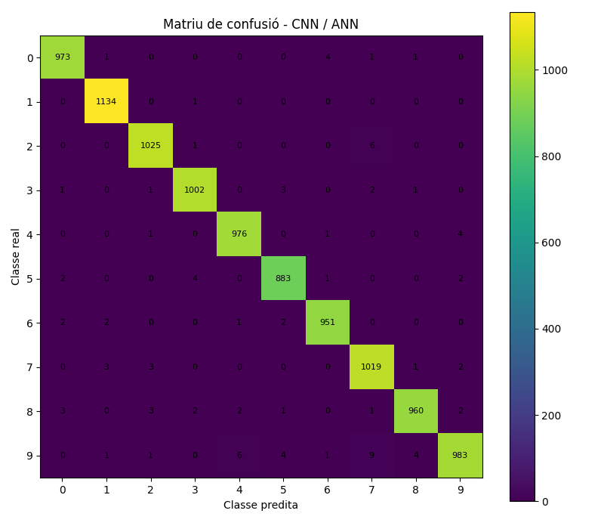
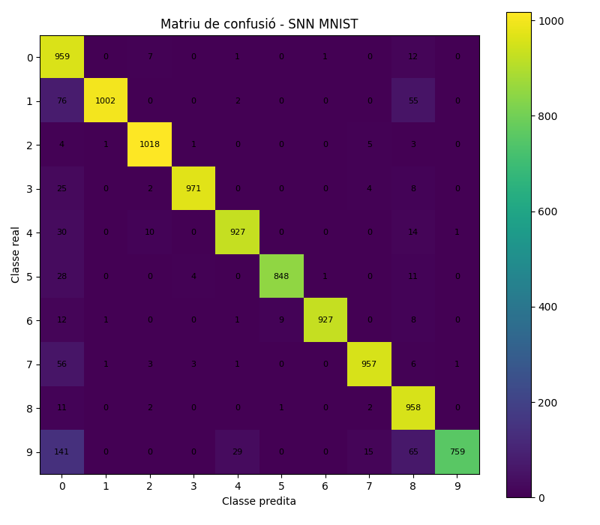
Resultats MNIST
Matriu de confusió CNN
Matriu de confusió SNN
CNN: 99,06% → SNN: 93,19%
12

Slide 13
Resultats
Cas
Model ANN/CNN
Model SNN
Pèrdua
Polígon
93,0%
90,1%
2,9 p.p.
MNIST
99,06%
93,19%
5,87 p.p.
La conversió ANN→SNN és viable i conserva una part important del comportament original.
La pèrdua de precisió augmenta quan el problema és més complex.
La precisió podria millorar amb fine-tuning específic de la SNN.
La comparació energètica real queda pendent de hardware neuromòrfic.
13

Slide 14
Pressupost i impacte ambiental i social
Estimació de consum i cost energètic annual
ChatGPT: 318 GWh/any → 26,6 M€/any
Gemini: 216 GWh/any → 18,0 M€/any
Total considerat: 534 GWh/any i 45,2 M€/any
66.000 milions de litres d’aigua/any per refrigeració
Estalvis:
Millores d’eficiencia de fins al 50%
IBM TrueNorth
27.768-69.420 tones de CO₂/any
260 g CO₂/kWh
106,8–267 GWh/any
8,9–22,3 M€/any
0,08345 €/kWh
13.200–33.000 M de litres d’aigua/any
14

Slide 15
Conclusions i treball futur
S’han estudiat els fonaments de les SNNs i la seva relació amb les ANNs tradicionals.
S’ha validat una conversió ANN/CNN→SNN en dos escenaris: polígon i MNIST.
La SNN convertida manté un comportament funcional, amb pèrdua de precisió assumible.
Les SNNs són prometedores, sobretot quan es combinen amb hardware neuromòrfic.
Treball futur
Fine-tuning posterior a la conversió.
Datasets més complexos que MNIST.
Mesura energètica real en FPGA o xip neuromòrfic.
15

Slide 16
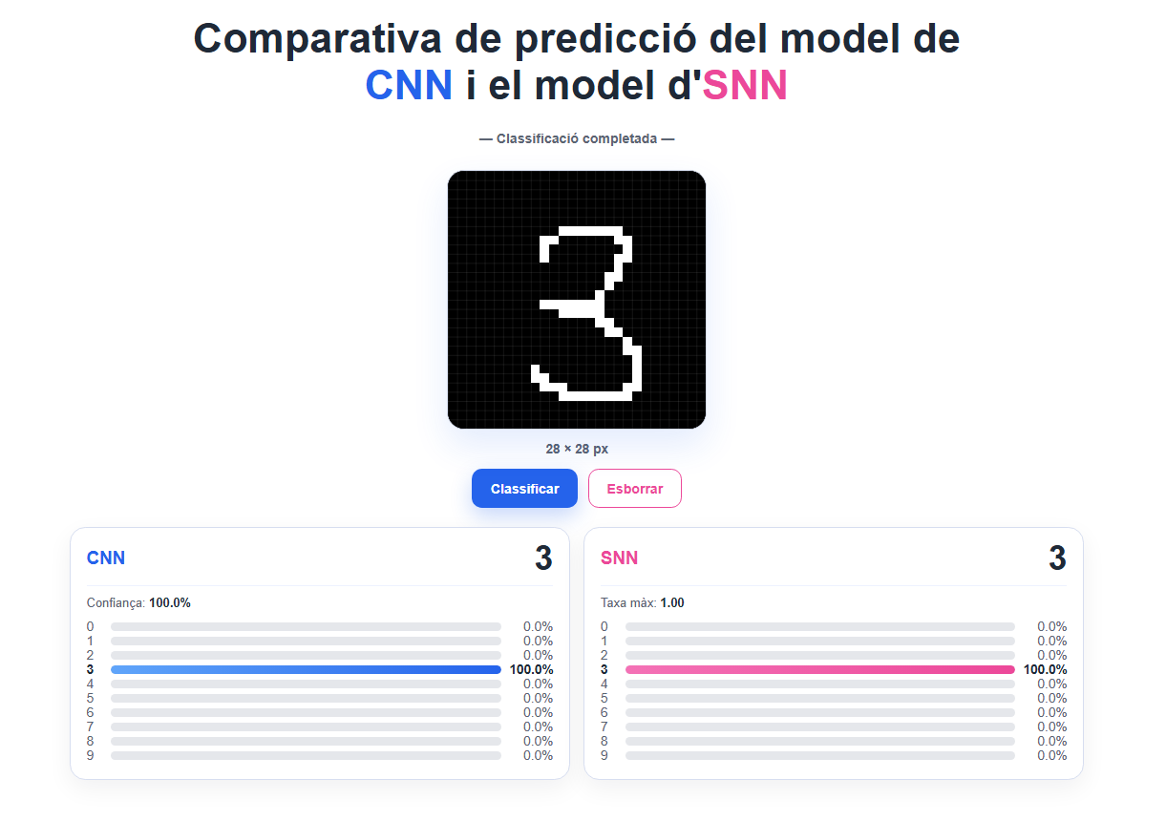
Comparativa visual CNN vs SNN
Frontend: HTML/CSS amb canvas de 28×28 píxels.
Backend: Flask en Python per carregar models i retornar prediccions.
Objectiu: comparar visualment la predicció i la confiança de CNN i SNN.
Captura de l’aplicació web
16

Slide 17
Gràcies
Preguntes?
Estudi i desenvolupament d’una arquitectura d’intel·ligència artificial neuromòrfica basada en xarxes neuronals de polsos (SNNs).

